Slide 1




TEMA 2: Potencias y Raíces
Calcular la raíz cuadrada es hacer la operación inversa de elevar al cuadrado.
$$5^{2}=25$$
$$\sqrt{25}=5$$
Raíz
$$a^{2}=b$$
$$\sqrt{b}=a$$
Radicando

Slide 2



TEMA 2: Potencias y Raíces
Los números cuya raíz es exacta se llaman cuadrados perfectos.
$$\sqrt{25}=5$$
$$\sqrt{36}=6$$
$$\sqrt{400}=20$$
25
36
400
5
6
5
20
6
20

Slide 3




TEMA 2: Potencias y Raíces
Para la mayoría de los números, la raíz no resulta en un número natural.
EJEMPLO:
$$\sqrt{40}$$
$$6^{2}=36<40$$
$$7^{2}=49>40$$
$$6<\sqrt{40}<7$$
Al número natural que más se aproxima, por debajo, a la raíz lo llamamos raíz entera.
La raíz entera de 40 es 6.

Slide 4
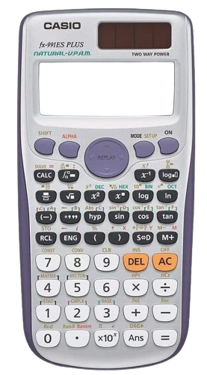


TEMA 2: Potencias y Raíces
En la calculadora:
$$\sqrt{144}$$
144
=
12
12

